Slide 1
PÄEVAKAVA
12.00 Sektoritevahelise mobiilsuse meede (SekMo) – kellele ja milleks?, Kaidi Rekker (ETAG)
12.15 Meetmest toetatavad tegevused, Tea Tassa (RTK)
Tegevus 1 - Teadlase palkamine rakenduskõrgkooli
Tegevus 2 - Tippspetsialisti palkamine rakenduskõrgkooli
Tegevus 3 - Teadmussiirdedoktorantuur
12.40 SekMo – taotluse esitamine ja taotlusvormi tutvustamine, Tea Tassa (RTK)
Kokkuvõte, Kaidi Rekker (ETAG)
13.05 Kogemuslood Tippspetsialisti kaasamine, Lili Veesaar (Eesti Maaülikool) Teadmussiirdedoktorandi kaasamine, Lembe Inkinen (Tallinna Tehnikakõrgkool)

Slide 2
Sektoritevaheline mobiilsus (SekMo)– kellele ja milleks?
Kaidi Rekker
kaidi.rekker@etag.ee

Slide 3
Eesti väljakutsed
Teadus on kasvanud lahku ühiskonnast;
Avaliku sektori suutlikkus integreerida TAd poliitikasse on madal;
Erasektori TA investeeringute % SKPst on madal (2020.a. 0,98; EL 1,5)
Doktoriõpingud:
atraktiivsus on madal ja õppe läbimine venib;
keskendunud eeskätt ülikooli vajadustele;
Ettevõtetes:
töötavate teadlaste arv väike;
sünnib vähe innovatsiooni
Teadusasutustel ja ettevõtetel napib motivatsiooni ja võimekust, et teha koostööd;

Slide 4
teadmised, oskused
tehnoloogiad, ideed…
TEADMUSSIIRE
SEKMO 2020-2029
AKADEEMILINE SEKTOR
ETTEVÕTLUSSEKTOR
29 mlj. EUR
Rakendusasutus: HTM
Rakendusüksus: RTK
Elluviija: ETAG

Slide 5
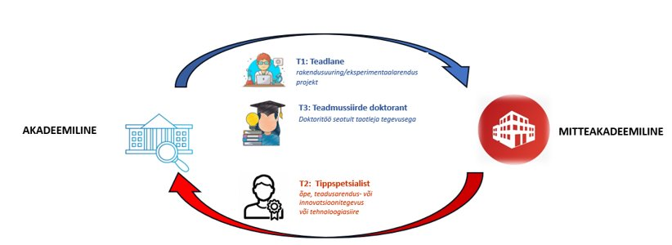
SekMo
Määrus: https://www.riigiteataja.ee/akt/119052023008?leiaKehtiv

Slide 6
NS KASVUVALDKONNAD
DIGILAHENDUSED
IGAS ELU VALDKONNAS
TERVISETEHNOLOOGIAD
JA -TEENUSED
NUTIKAD JA KESTLIKUD
ENERGIALAHENDUSED
KOHALIKE RESSURSSIDE
VÄÄRINDAMINE:
Toit
Puit
Maapõu
Teisene toore ja jäätmed

Slide 7
NS SUUNANÄITAJA…..
…. on teekaart:
erinevate osapoolte (teadlased, ettevõtjad, ministeeriumid jt) ühine kokkulepe selles osas, millised vajadused on konkreetse valdkonna arendamisel esmatähtsad;
vastab küsimusele, kuidas innovatsioon ja teadus saab kasvuvaldkonda aidata;
määratleb valdkonna sihid ja prioriteetsed suunad
Teekaardid kättesaadavad:
www.taie.ee/taie-fookusvaldkonnad
SekMo projekt peab olema seotud vähemalt ühe NS kasvuvaldkonnaga!
Kirjelda taotluses seosed!

Slide 8
Tänan kuulamast!
KELLE POOLE PÖÖRDUDA?
ETAG: Kaidi Rekker 53 805 900 kaidi.rekker@etag.ee
RTK: Tea Tassa 6632 059 või 5170 526 tea.tassa@rtk.ee
EIS ehk EAS: Kersti Vaarmets 58 875715 kersti.vaarmets@eis.ee

Slide 9
Infopäeva kokkuvõte
Kaidi Rekker
kaidi.rekker@etag.ee

Slide 10
RAKK saab kõigis 3 skeemis osaleda, kuid erinevates rollides!
T1 – oskusteabe võtja → palkab TA asutusest teadlase;
T2 – oskusteabe kandja → palkab ettevõttesse tippspetsialisti;
T3 – oskusteabe võtja → palkab teadmussiirdedoktorandi
Ka SA Eesti Rakenduskõrgkoolid saab SekMo meetmest toetust taotleda:
T1 – oskusteabe võtja → palkab TA asutusest teadlase;
T2 – oskusteabe kandja → annab Ülikooli/TA-asutusse tippspetsialisti;
T3 – oskusteabe võtja → palkab teadmussiirdedoktorandi

Slide 11
SekMo:
kasvatab kõrgkoolide teadmussiirde võimekust;
suureneb kõrgharidussüsteemi efektiivsus - fookuses on ettevõtlik mõteviis väärtuste loomine ja teadmussiirde soodustamine
kasvab rakenduskõrgkoolide ja ülikoolide koostöös tehtud teadus- ja arendustegevuse alaste projektide arv;
tippspetsialistide kaasamise kaudu muutub pakutav õpe praktilisemaks;
rakenduskõrgkoolidesse jõuavad ettevõtetes päriselt kasutusel olevad uusimad tehnoloogiad ja töövahendid, mis aitavad kõrgkoolidel ja ettevõtetel ühist keelt leida
RAKK töötajate enesetäiendamise võimalus:
koolita oma MSc töötaja teadmussiirdedoktorantuuri kaudu PhD!

Slide 12
Statistika toetatud tegevuste lõikes (seisuga 06.05.24)

Slide 13
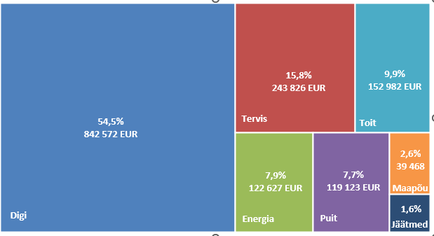
Fookusvaldkondade lõikes (seisuga 06.05.24)

Slide 14
Taotlusvormi täitmise juhend jm info asub:
www.etag/sekmo
www.rtk/sekmo
Taotlus esitatakse e-toetuse keskkonnas
Infot toetatud projektide kohta leiab siit:

Slide 15
Tänan kuulamast!
KELLE POOLE PÖÖRDUDA?
ETAG:
Kaidi Rekker 53 805 900 kaidi.rekker@etag.ee
RTK:
Tea Tassa 6632 059 või 5170 526 tea.tassa@rtk.ee
EIS ehk EAS:
Kersti Vaarmets 58 875715 kersti.vaarmets@eis.ee

